Slide 1
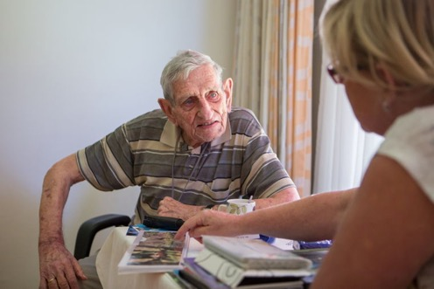
Nieuwe Kwaliteit Verbindend meesterschap
Prof. dr. Jan Kremer (@JKNL)
Een nieuwe kijk op de wijk
Sensire, Zutphen, 13 november 2019

Slide 2
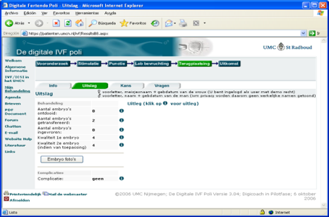
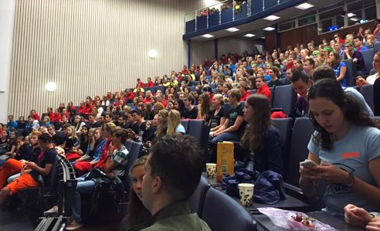
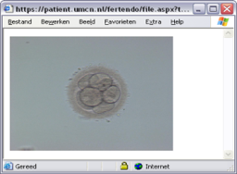
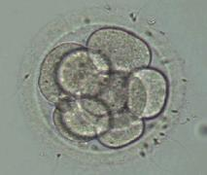
Radboudumc Nijmegen
Missie: Significant Impact on Healthcare (persoonsgericht en innovatief)
Digitale IVF Poli Bring Your Own Patient

Slide 3
Raad voor Volksgezondheid en Samenleving
Onafhankelijk strategisch adviesorgaan van regering en parlement
‘Wisselingen van perspectief, vanuit de burger als persoon’
Notes:
In de afgelopen decennia hebben juridische en economische sturingsmodellen het beleid sterk bepaald. Het beheersen van de collectieve uitgaven is bijvoorbeeld al enige decennia een dominante sturende factor om solidaire stelsels in het domein van zorg, onderwijs, en arbeid te behouden. Daarnaast is een voorliefde ontstaan voor het sturen op relatief eenvoudig meetbare resultaten met bijbehorende indicatoren. Dit heeft geleid tot een veelheid aan protocollen, indicatoren en regels. De eenzijdige nadruk op rechtmatigheid en resultaten heeft daarnaast geleid tot een forse uitbreiding van controle- en verantwoordingsmechanismen die weinig zeggen over effecten die moeilijker meetbaar zijn. Transparantie op groepsniveau gaat knellen.

Slide 4
Kwaliteitsraad van het Zorginstituut
Zorginstituut is een zelfstandig bestuursorgaan van VWS
Adviseren over pakketbeheer
Bevorderen van kwaliteit (meerjarenagenda, register)
Kwaliteitsraad is een onafhankelijke raad van 10 deskundigen
Gevraagd en ongevraagd advies over kwaliteit
Wettelijke taak bij de doorzettingsmacht

Slide 5
Niemand is tegen kwaliteit
De goede dingen goed doen
Meten en verbeteren
Kwaliteitsindustrie met eigen jargon en instrumenten
Veilig
Effectief
Efficiënt
Patiëntgericht
Tijdig
Toegankelijk

Slide 6
Maar, de eerste barsten worden zichtbaar
Toenemende druk bij professionals
Verlies van eigenaarschap van je eigen vak
Patiënten willen ‘als mens’ behandeld worden
Discussie over Evidence Based Practise
methoden en geldigheid
multimorbiditeit (ouderen)
verschillen tussen mensen

Slide 7
Mijn kwaliteitsodyssee als dokter
Dromen, leren en doen
Protocollen en richtlijnen
Indicatoren en implementatie
Patiënt empowerment
Patiëntgerichte zorg
Persoonsgerichte zorg

Slide 8
De spreekkamer van de filosoof
Kremer en Koksma, 2017

Slide 9
Voorbij de kwaliteitsillusie
Oude kwaliteit
statisch
uniform
simpel
objectief
moreel neutraal
komt van buiten
Kwaliteit bestaat alleen in hart en ziel van mensen
Kwaliteit is dat wat we samen goede zorg vinden
Kwaliteitsverbetering is een ontdekkingsreis zonder eindbestemming
Nieuwe kwaliteit
dynamisch
pluriform
complex
intersubjectief
moreel geladen
komt van binnen
Notes:
Kwaliteitstools zijn de instrumenten van de Waarheid geworden, en zijn los gekomen van de leefwereld van mensen
Feiten zijn ook niet zonder waarden. De keuze van de parameters en de meetinstrumenten is al een moreel proces.
Dus eerst de feiten en dan op basis van data het morele debat is onjuist
Geen aanval op empirische research
Geen pleidooi voor nihilisme

Slide 10
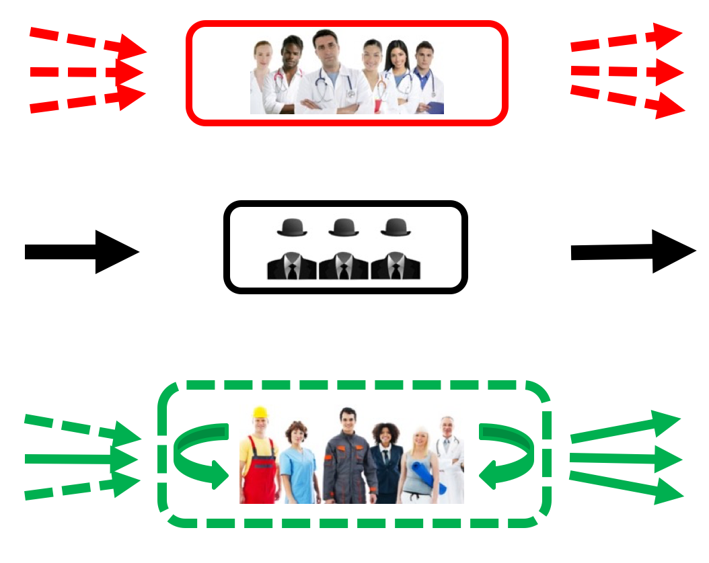
Oude kwaliteit
Vertrouw me,
ik ben de dokter
Huidige kwaliteit
Vertrouw me,
ik heb de getallen
Nieuwe kwaliteit
Vertrouw me,
ik wil samen leren en innoveren

Slide 11
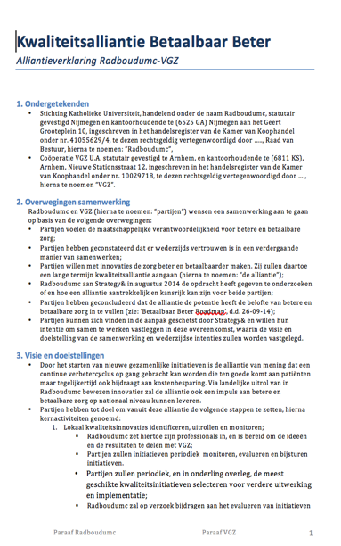
Voorbeeld: Betaalbaar Beter Alliantie VGZ
---> Collectieve kosten
Slechter en duurder | Beter en duurder
Slechter en goedkoper | Beter en goedkoper
---> Kwaliteit voor de cliënt

Slide 12
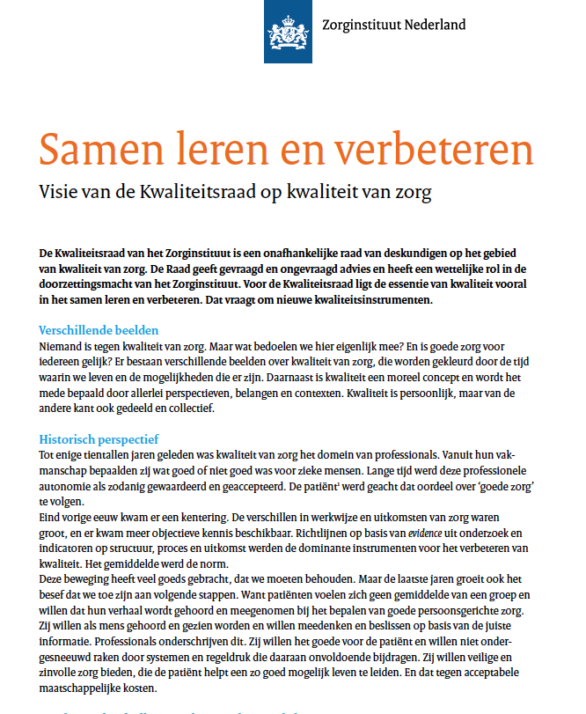
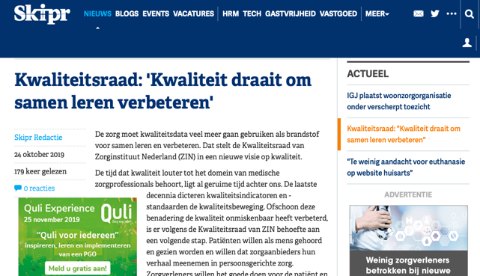
Visie Kwaliteitsraad op Kwaliteit
(oktober 2019)

Slide 13
Toolkit voor de lerende en onderzoekende praktijk
Kompas van gedeelde waarden, zoals solidariteit, autonomie en pluriformiteit
Vage doelen voor ruimte voor creativiteit, morele dialoog en lerende cultuur
Meerdere kennisbronnen, naast ‘evidence’, ook big data, lokale data, leerervaringen en verhalen van mensen
Verschillende mensen: patiënten, studenten, zorgverleners, betalers en burgers
Attitude van bescheidenheid, nieuwsgierigheid en verbinding
Sturing op het leren en innoveren, niet zo zeer op het resultaat

Slide 14
Wijkverpleegkundig meesterschap

Slide 15
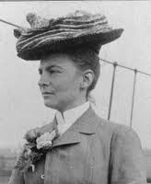
Nieuwe concepten kunnen ook pijn doen
Helene Kröller-Müller over nieuwe kunst:
“Het zien van nieuwe dingen heeft altijd een pijnlijke kant, doordat ze ons innerlijk uit het evenwicht brengen en ons dwingen het oude te herzien, het nieuwe te doorgronden en beiden naar waarde te schatten. Allicht moet men daarbij afstand nemen van veel, dat men vroeger mooi vond.”

